Slide 1

Pengiriman
Surat Online
Lintas Platform
DPRD Bangkalan
https://giraldonainggolan.blogspot.com/

Slide 2
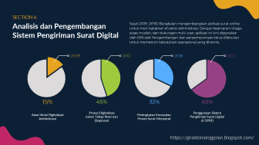
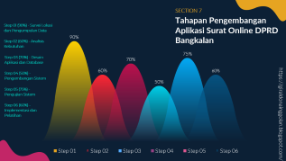



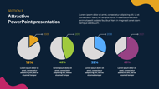

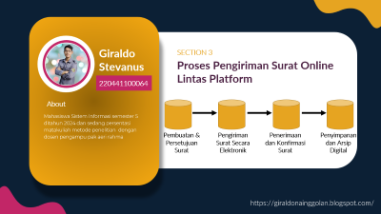



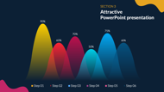

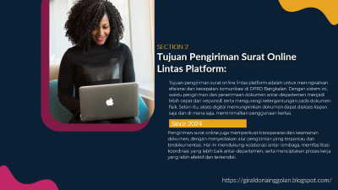


Giraldo Nainggolan
ZOOM SLIDE
Mood Board with PowerPoint Zoom
KEUNTUNGAN PENGIRIMAN SURAT ONLINE
Analisis dan Pengembangan Sistem Pengiriman Digital
SECTION SLIDE
LATAR BELAKANG
PROSES PENGIRIMAN SURAT
TANTANGAN DAN SOLUSI
TUJUAN PENGIRIMAN SURAT ONLINE
https://giraldonainggolan.blogspot.com/
Tahapan Pengembangan aplikasi

Slide 3

SECTION1
Latar Belakang
Pengiriman surat konvensional di DPRD sering kali lambat dan rawan kesalahan, menghambat kelancaran komunikasi. Dengan sistem pengiriman surat online lintas platform, proses bisa lebih cepat, praktis, dan aman. Dokumen dapat diakses kapan saja dan di mana saja, mengurangi ketergantungan pada kertas dan meningkatkan efisiensi serta transparansi, sehingga mendukung komunikasi antar-lembaga yang lebih responsif dan efektif.
https://giraldonainggolan.blogspot.com/

Slide 4
SECTION 1
Pengiriman surat konvensional di DPRD Bangkalan menghadapi tantangan seperti proses yang lambat, rentan kesalahan, dan menghabiskan banyak waktu serta sumber daya. Kurangnya efisiensi dan transparansi dalam komunikasi antar-departemen semakin memperlambat alur kerja dan menurunkan akurasi dokumen. Dengan sistem pengiriman surat online lintas platform, surat dapat dikirim secara cepat, aman, dan praktis, memudahkan akses dokumen kapan saja. Sistem ini juga meningkatkan kolaborasi dan efektivitas, menciptakan alur kerja yang lebih responsif dan terkendali, serta memperkuat komunikasi antar-lembaga.
Attractive
PowerPoint presentation
Surat Konvensional
Efisiensi dan Transparansi
Surat Online Lintas Platform
Kolaborasi dan Efektivitas
Pengiriman surat konvensional lambat dan rentan terhadap kesalahan, memerlukan proses manual yang menghabiskan banyak waktu dan sumber daya.
Proses surat-menyurat yang berlapis-lapis membuat komunikasi antar-departemen terhambat, mengurangi transparansi dan akurasi dokumen yang dikirim
Sistem online memungkinkan pengiriman surat yang lebih cepat, praktis, dan aman, serta memudahkan akses dokumen kapan pun dibutuhkan.
Penggunaan sistem lintas platform memperkuat komunikasi antar-lembaga, menciptakan alur kerja yang lebih responsif dan terkendali.
https://giraldonainggolan.blogspot.com/

Slide 5

https://giraldonainggolan.blogspot.com/
SECTION 1
Attractive
PowerPoint presentation
Keterbatasan Metode Konvensional
Kecepatan dan Efisiensi
Kolaborasi yang Lebih Responsif
Sistem online memungkinkan pengiriman dokumen lebih cepat, mengurangi ketergantungan pada kertas dan meningkatkan efisiensi.
Pengiriman surat secara manual sering kali lambat, memerlukan proses berulang, dan rentan kesalahan
Sistem lintas platform memperkuat komunikasi antar-departemen, mendukung kerja sama dan respon lebih cepat.

Slide 6

SECTION 2
Tujuan Pengiriman Surat Online Lintas Platform:
Tujuan pengiriman surat online lintas platform adalah untuk meningkatkan efisiensi dan kecepatan komunikasi di DPRD Bangkalan. Dengan sistem ini, waktu pengiriman dan penerimaan dokumen antar-departemen menjadi lebih cepat dan responsif, serta mengurangi ketergantungan pada dokumen fisik. Selain itu, akses digital memungkinkan dokumen dapat diakses kapan saja dan di mana saja, meminimalkan penggunaan kertas.
Since 2024
Pengiriman surat online juga memperkuat transparansi dan keamanan dokumen, dengan menyediakan alur pengiriman yang terpantau dan terdokumentasi. Hal ini mendukung kolaborasi antar-lembaga, memfasilitasi koordinasi yang lebih baik antar-departemen, serta menciptakan proses kerja yang lebih efektif dan terkendali.
https://giraldonainggolan.blogspot.com/

Slide 7

Giraldo Stevanus
SECTION 3
Proses Pengiriman Surat Online Lintas Platform
220441100064
About
Mahasiswa Sistem Informasi semester 5 ditahun 2024 dan sedang persentasi matakuliah metode penelitian dengan dosen pengampu pak aeri rahma
Pembuatan & Persetujuan Surat
Pengiriman Surat Secara Elektronik
Penerimaan dan Konfirmasi Surat
Penyimpanan dan Arsip Digital
https://giraldonainggolan.blogspot.com/

Slide 8

SECTION 4
Keuntungan Pengiriman Surat Online
Since 2024
Pengiriman surat online menawarkan berbagai keuntungan, terutama dalam efisiensi waktu dan biaya, dengan mempercepat proses pengiriman dan mengurangi biaya operasional seperti penggunaan kertas. Dokumen digital dapat diakses kapan saja dan di mana saja, memudahkan pegawai mendapatkan informasi penting tanpa batasan lokasi. Selain itu, sistem ini menjamin keamanan dan transparansi yang lebih tinggi, karena setiap pengiriman dapat dilacak dan terdokumentasi secara real-time, mengurangi risiko kehilangan atau manipulasi dokumen. Arsip digital otomatis juga memudahkan pencarian dokumen di masa mendatang, sekaligus mendukung gerakan ramah lingkungan melalui pengurangan penggunaan kertas.
https://giraldonainggolan.blogspot.com/

Slide 9

https://giraldonainggolan.blogspot.com/
SECTION 5
Metode yang digunakan
Metode pengembangan sistem
System Development Life Cycle – SDLC & Agile
Metode pengumpulan data
Observasi, Wawancara, Studi Literatur
Metode pengujian aplikasi
Tes Black Box, Tes Load, Pengujian Pengakuan Pengguna (UAT)
Proyek pengiriman surat online lintas platform ini dikembangkan dengan pendekatan SDLC untuk memastikan setiap tahap berjalan terstruktur, mulai dari perencanaan hingga pemeliharaan. Metode Agile Development digunakan untuk menjaga fleksibilitas dan memungkinkan adaptasi cepat terhadap perubahan kebutuhan. Selain itu, dilakukan metode pengujian aplikasi menyeluruh, mencakup uji keamanan dan performa di setiap tahap, guna memastikan sistem berjalan stabil, aman, dan sesuai standar kualitas yang diharapkan.

Slide 10


https://giraldonainggolan.blogspot.com/
SECTION 6
Teori Teknologi Lintas Platform
Since 2020
Teknologi lintas platform memungkinkan aplikasi berjalan di berbagai sistem operasi atau perangkat dengan satu basis kode, menghilangkan kebutuhan untuk menulis ulang kode untuk setiap platform. Keunggulan utamanya adalah efisiensi, karena satu basis kode dapat mengurangi biaya dan waktu pengembangan sekaligus mempermudah pemeliharaan, sebab pembaruan bisa diterapkan secara serentak di semua platform. Teknologi seperti React Native, Flutter, dan Electron adalah contoh yang umum digunakan. Dalam proyek pengiriman surat online ini, teknologi lintas platform memungkinkan akses mudah dari perangkat apa pun, mendukung kemudahan pengguna dalam mengakses sistem kapan saja dan di mana saja.

Slide 11
https://giraldonainggolan.blogspot.com/
Keuntungan Teknologi Lintas Platform
Tantangan dalam Teknologi Lintas Platform
Keterbatasan Kinerja
Fitur Khusus Platform
Kompleksitas Integrasi
Efisiensi Waktu dan Biaya
Pemeliharaan yang Lebih Mudah
Akses ke Pengguna Lebih Luas
Contoh Teknologi Lintas Platform Populer (Flutter, React Native, Xamarin.)

Slide 12
SECTION 6
Analisis dan Pengembangan Sistem Pengiriman Surat Digital
Sejak 2009, DPRD Bangkalan mengembangkan aplikasi surat online untuk meningkatkan efisiensi administrasi. Dengan keamanan tinggi, akses mudah, dan dukungan multi-user, aplikasi ini kini digunakan oleh 65% staf. Pengembangan dan penyempurnaan terus dilakukan untuk memenuhi kebutuhan operasional yang dinamis.
2009
2012
2018
2021
15%
45%
32%
65%
Awal Mulai Digitalisasi Administrasi
Proses Digitalisasi dalam Tahap Riset dan Eksplorasi
Peningkatan Kecepatan Proses Surat-Menyurat
Penggunaan Sistem Pengiriman Surat Digital di DPRD
https://giraldonainggolan.blogspot.com/

Slide 13
SECTION 7
Tahapan Pengembangan Aplikasi Surat Online DPRD Bangkalan
Step 01 (90%) - Survei Lokasi dan Pengumpulan Data
Step 02 (60%) - Analisis Kebutuhan
Step 03 (70%) - Desain Aplikasi dan Database
Step 04 (50%) - Pengembangan Sistem
Step 05 (75%) - Pengujian Sistem
Step 06 (60%) - Implementasi dan Pelatihan
https://giraldonainggolan.blogspot.com/

Slide 14

Pengembangan dan Pengujian
Pada tahap ini, aplikasi dikembangkan dengan fitur multi-user dan sistem pengiriman surat yang aman. Pengujian dilakukan untuk memastikan fungsionalitas sesuai kebutuhan.
SECTION 8
Pengembangan Aplikasi Surat Online DPRD Bangkalan
Since 2024
Uraian singkat tentang aplikasi ini sebagai solusi pengiriman surat online untuk lembaga pemerintah, yang mempercepat komunikasi internal dan meningkatkan efisiensi kerja.
Tahap Perancangan dan Analisis
Implementasi dan Pelatihan
Mengidentifikasi kebutuhan dan analisis awal, termasuk wawancara pengguna dan studi alur kerja di DPRD. Hasil dari tahap ini menentukan fitur utama dan fungsionalitas.
Implementasi di DPRD Bangkalan dan pelatihan kepada staf pengguna. Fokusnya adalah memastikan pengguna memahami dan dapat memanfaatkan aplikasi secara optimal.
https://giraldonainggolan.blogspot.com/

Slide 15
Thanks
Mohon maaf jika ada kesalahan kata
https://giraldonainggolan.blogspot.com/

